Slide 1
Презентация к уроку, проведённому в 3 классе по теме: «Портрет человека»
МБОУ средняя общеобразовательная школа № 11 им. Г.М Пясецкого
Подготовила учитель французского языка
Кириллова Анна Сергеевна

Slide 2
Приветствие

Slide 3
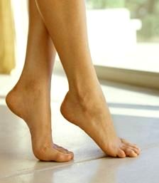
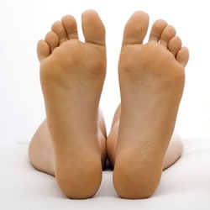
J’ai deux pieds pour marcher
Pour courir et pour sauter.

Slide 4
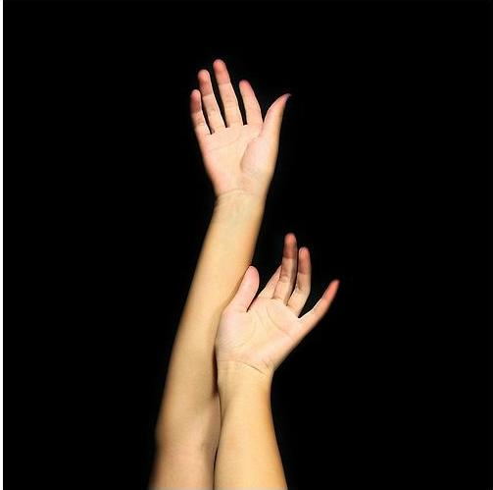
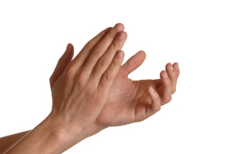
J’ai deux mains pour écrire, Pour peindre, pour applaudir.

Slide 5
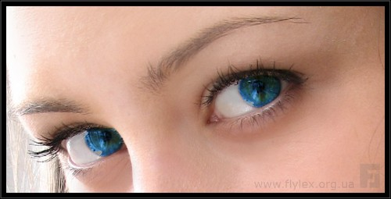
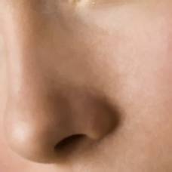
J’ai deux yeux pour regarder,
Et j’ai un nez pour sentir.

Slide 6
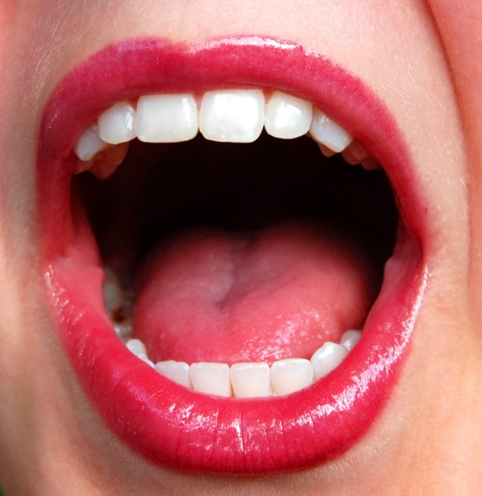
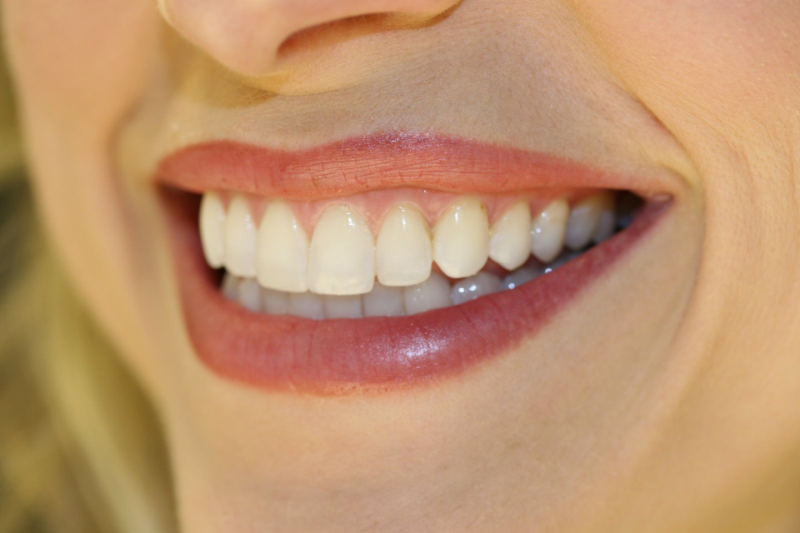
J’ai une bouche pour rire, Pour manger et pour parler!

Slide 7
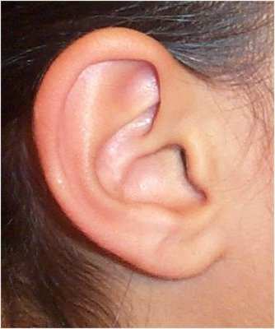
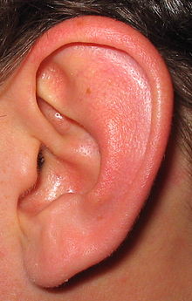
Et j’ai aussi sur les côtés Deux oreilles pour écouter.

Slide 8
Тренировка лексики в говорении

Slide 9
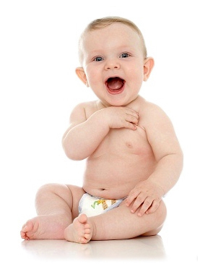
la tête
les cheveux
le visage
les yeux
l’oreille
les levres
le cou
le nez
l’epaule
la bouche
le main
le bras
le pied
la jambe
le corps

Slide 10
Игровой тест

Slide 11
1 команда:
2 команда:
La tête
Le corps
Le corps
La tête
Les yeux
Les yeux
L’oreille
L ‘oreille
La jambe
La jambe
L’oreille
L ‘oreille
La jambe
La jambe
Le bras
Le bras
La bouche
La bouche
Le bras
Le bras

Slide 12
Наши результаты:
Bravo! C’est parfait!

Slide 13
Merci beaucoup!!!

